Slide 1
Логическое проектирование. Физическая модель БД

Slide 2
Логическое проектирование
Логическое проектирование БД – это создание структуры БД на основе конкретной модели представления данных (реляционной, сетевой, иерархической и т.д.)
Цель этапа логического проектирования БД – преобразование исходной концептуальной модели в модель данных, поддерживаемую конкретным типом СУБД

Slide 3
Процедуры логического проектирования
Выбор модели данных
Определение набора таблиц исходя из ER-диаграммы БД
Определение ограничений целостности
Нормализация таблиц
Проверка ЛМ на предмет выполнения транзакций, предусмотренных пользователями
Окончательный вариант ЛМ, согласование с пользователями

Slide 4
Физическое проектирование
Физическое проектирование БД – это разработка структуры БД с учетом специфики выбранной СУБД
Цель этапа физического проектирования БД – описание реализации БД, размещаемой во внешней памяти ЭВМ

Slide 5
Специфика СУБД включает в себя:
Ограничения на именование объектов БД;
Определение ограничений целостности;
Ограничения на типы данных;
Выбор решений, связанных с физической средой хранения данных;
Создание индексов;
и т.д.

Slide 6
На этапе физического проектирования:
Выявляются транзакции (наиболее важные из них);
Анализируется пропускная способность транзакций и время ответа;
Определение индексов;
Выбор решений, связанных с физической средой хранения данных;
Создание индексов;
Оценка дискового объема памяти;
Разработка стратегии и механизмов защиты БД.

Slide 7
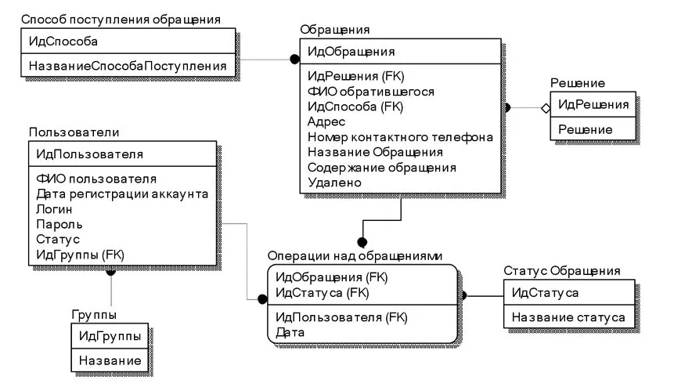
Пример логической модели БД, разработанной в ERwin

Slide 8
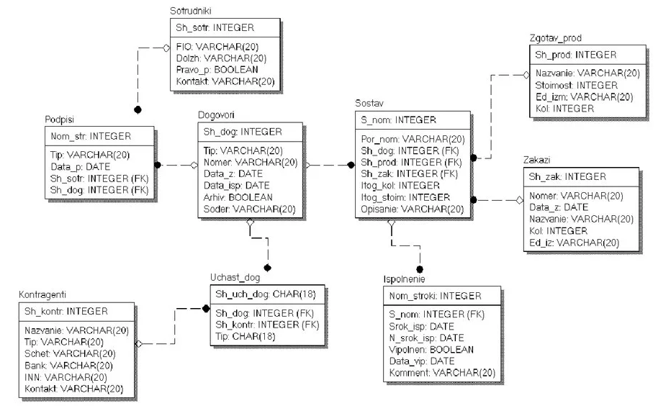
Пример физической модели БД, разработанной в ERwin

